Slide 1


ConceptGraph AI
跨学科知识图谱智能体
组号:16 成员:张凯诚 10235501435；肖璟仪 10235501452

Slide 2
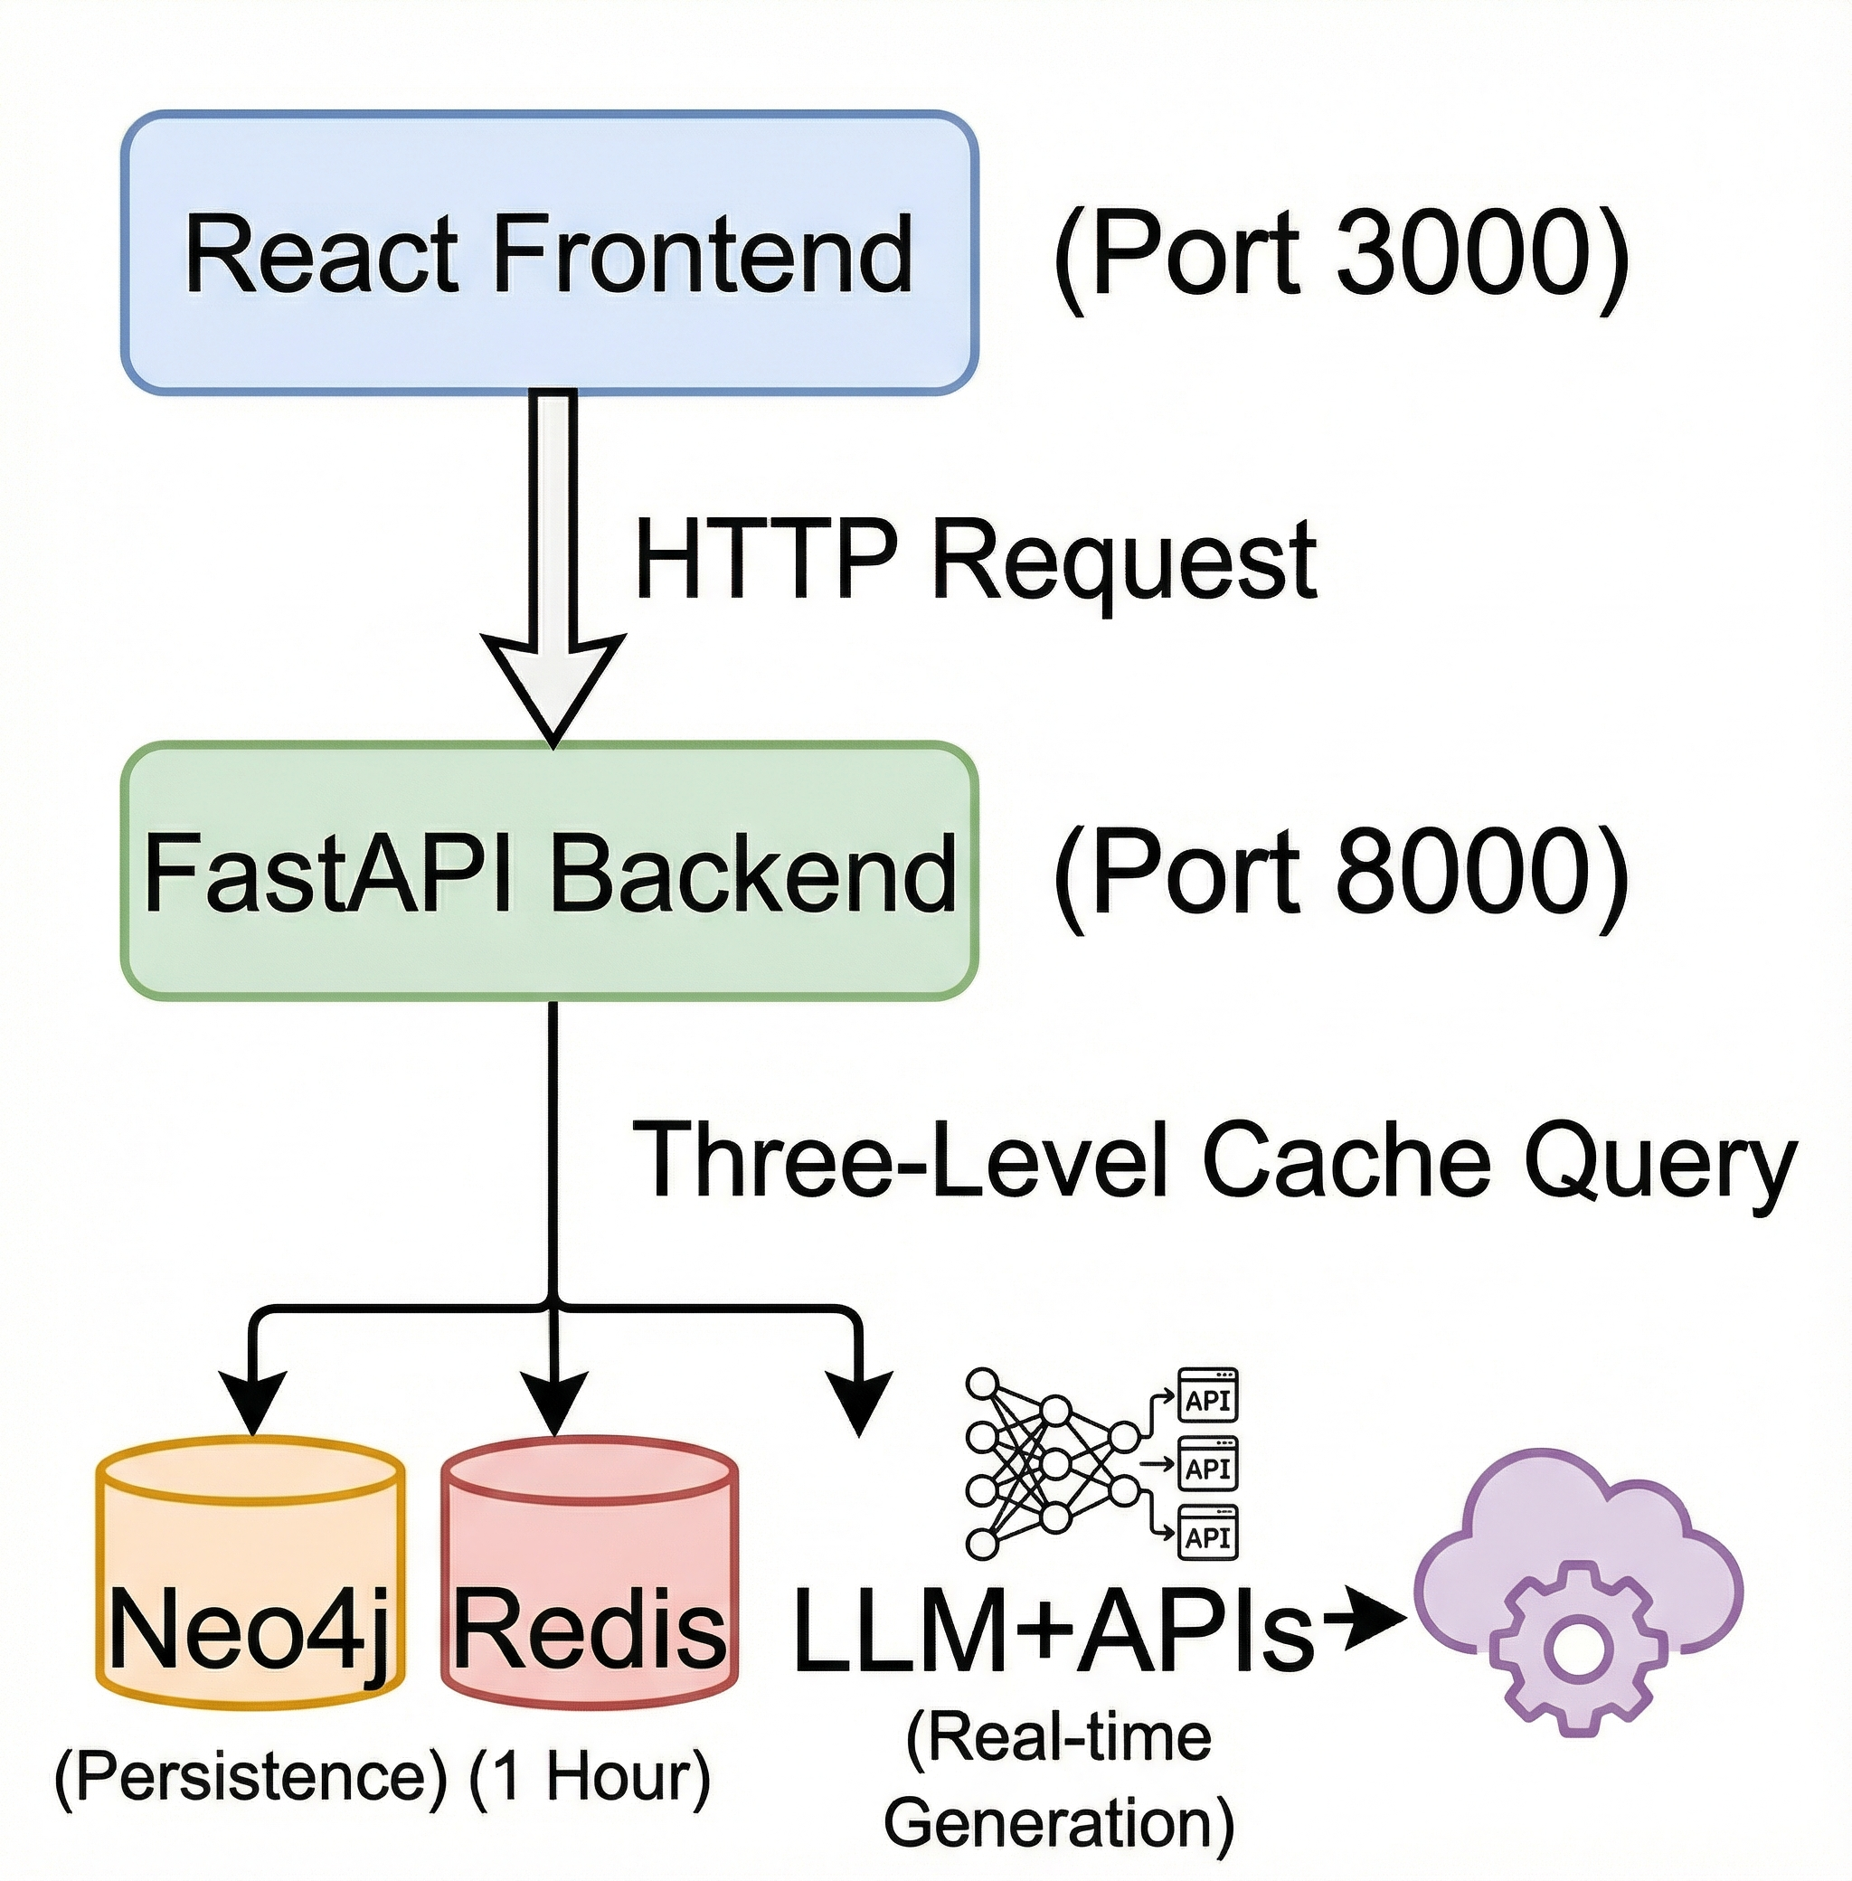
系统架构总览
支持两种部署方式： Docker部署：docker-compose up -d 一键启动4个容器 本地开发：前端npm start + 后端uvicorn + 本地Neo4j/Redis 我们提供了跨平台快速启动脚本，确保Windows、Linux、Mac都能轻松部署。

Slide 3
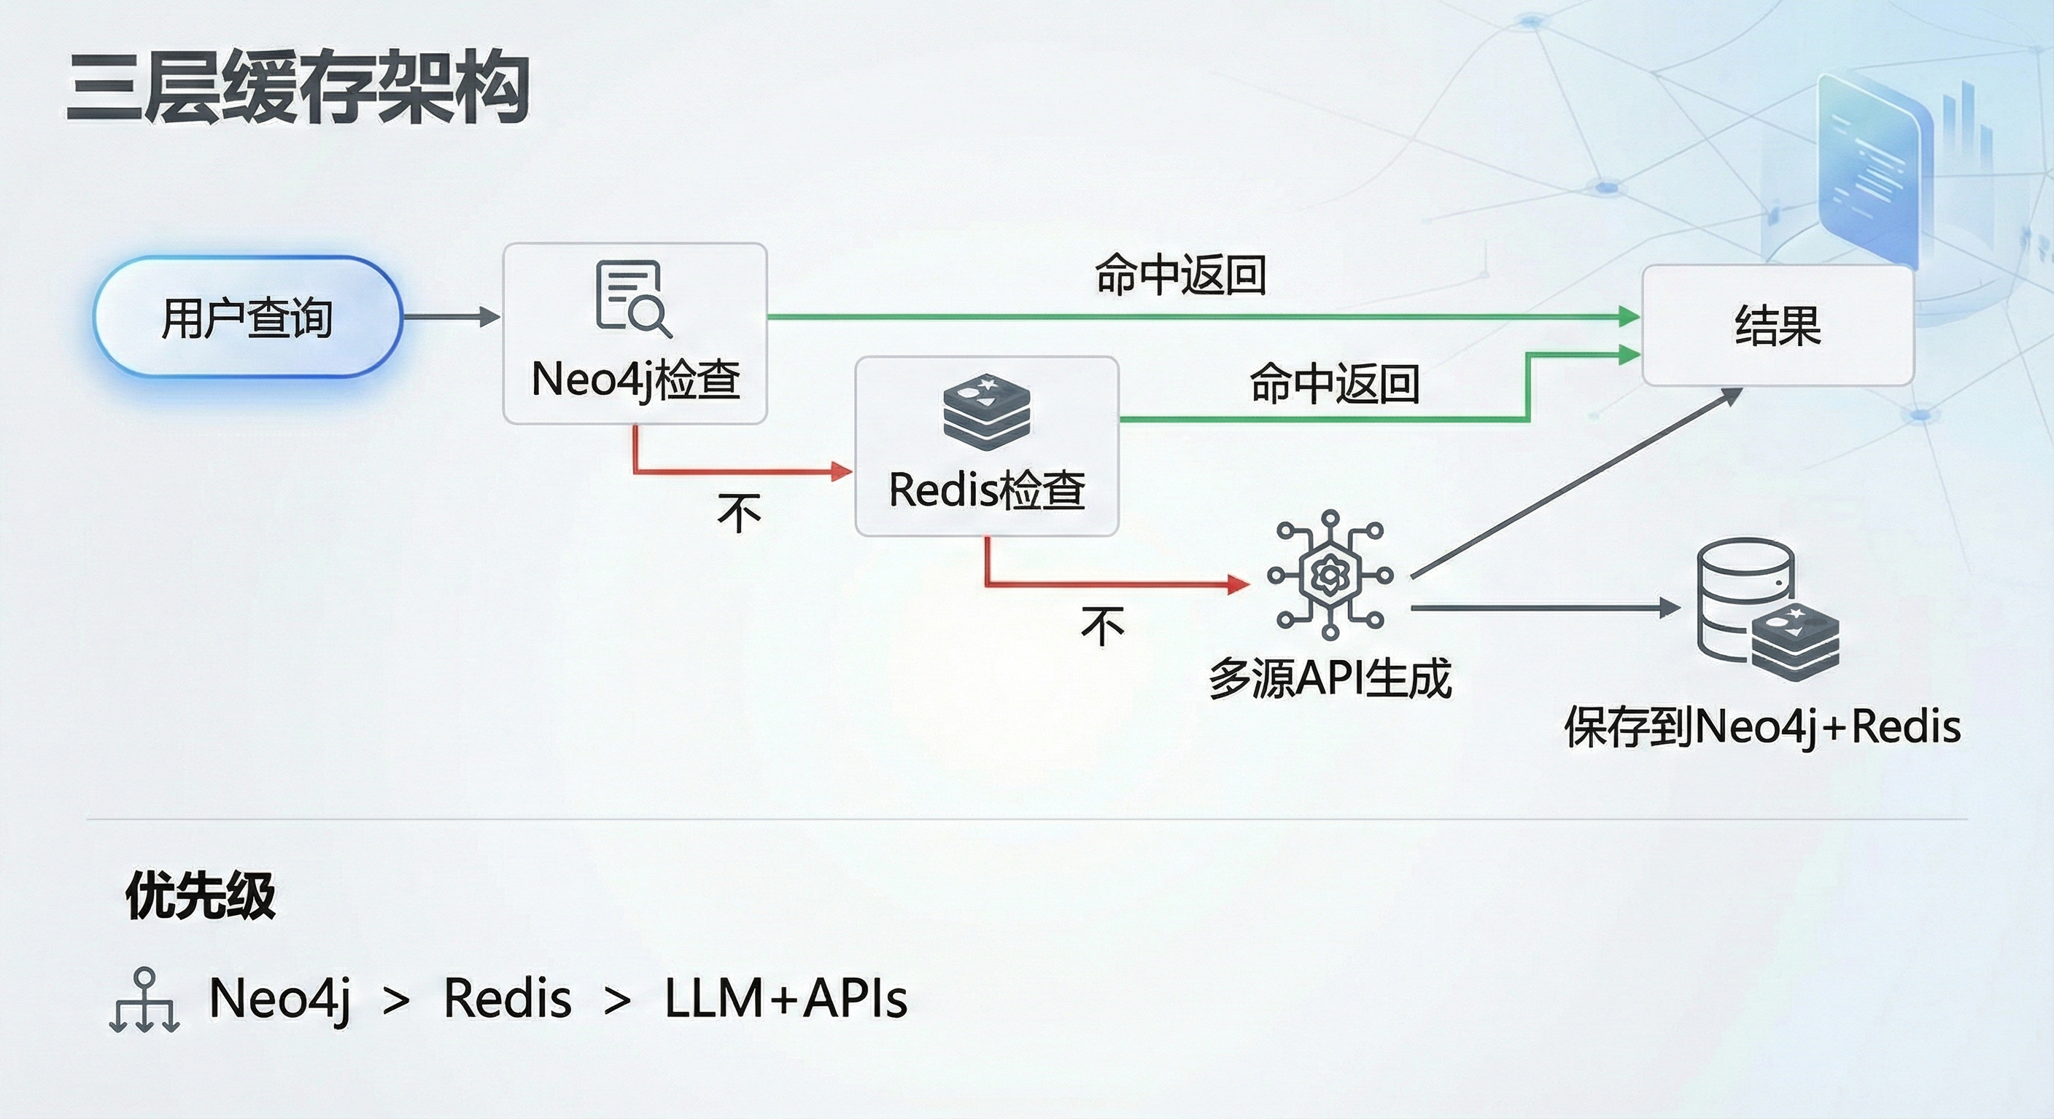
三层缓存架构（核心优化）

Slide 4
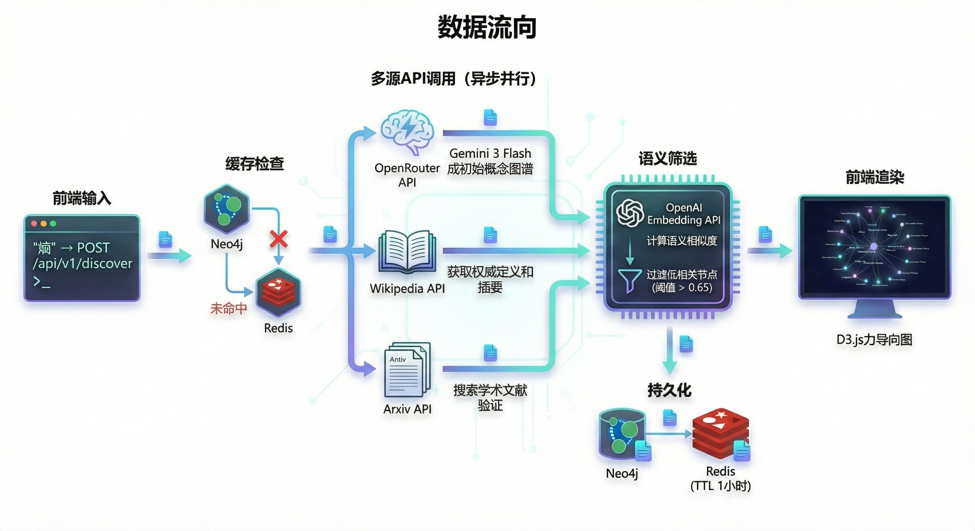
数据流向与云服务调用链路

Slide 5
技术栈总结
层级 | 技术/服务 | 作用
前端 | React + TypeScript + D3.js | 交互与可视化
后端 | FastAPI + Python 3.11 | 异步API服务
缓存层 | Redis (TTL 1小时) | 热点数据缓存
数据库 | Neo4j 5.15.0 | 图数据持久化
LLM服务 | OpenRouter (Gemini Flash) | 概念图谱生成
知识增强 | Wikipedia API | 权威定义获取
学术验证 | Arxiv API | 文献搜索验证
语义计算 | OpenAI Embedding API | 相似度筛选
部署 | Docker Compose | 容器编排

